Slide 1
事業開始 | 2016年4月
ミッション | すべての人が住み慣れた地域で暮らし続けるために、医療・看護・介護のみならず、様々な生活支援や地域との繋がりの場を包括的・継続的に繋ぎ、紡いでいく仕組みを連携・協働・協創の視点から推進
２階
その人らしい
終り方支援
コミュニティホスピス
在宅療養
支援
暮らしの
コーディネート
１階
暮らし・健康のサポート
ヘルシーリテラシー向上
コミュニティ形成

Slide 2
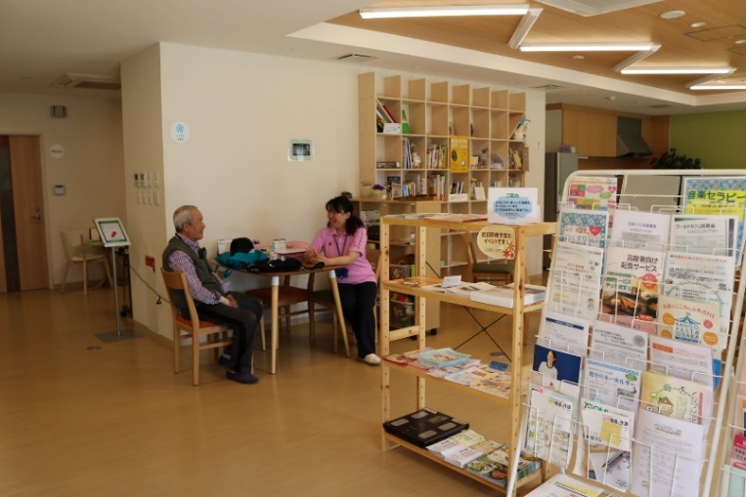
気軽に立ち寄れる相談窓口
住民が、健康問題について、自分で考え行動し、適切に医療につながるための相談支援
必要な制度やサービスにつなぐ調整、多職種協働の推進
さまざまな医療職による専門相談
【活動】
①出張保健室
②元気アップクラブ
③百歳体操
④見守りキーホルダー

Slide 3
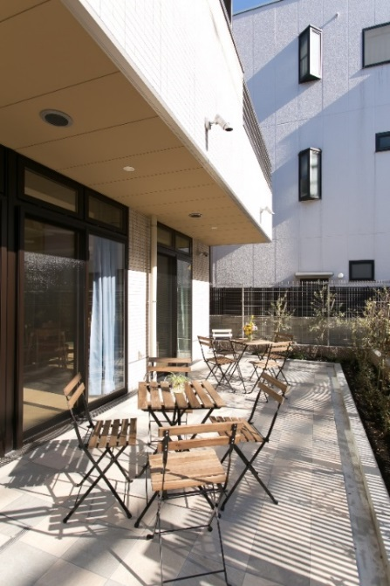
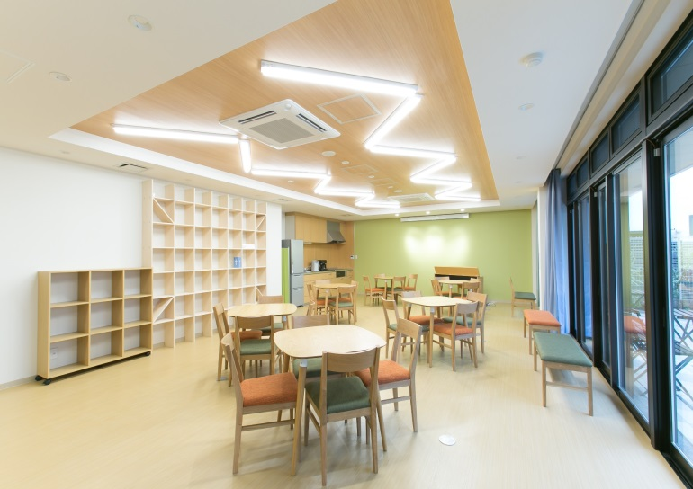
住民同士がつながる場所
⇒地域ぐるみで支えあうしかけづくり
健康問題を抱える人々にとっての癒しの空間
住民や専門職などの学びあいの場
企業・大学とのコラボ
【活動】
①まちの元気塾（保健師）
②企業・大学等とのコラボイベント
③音楽系イベント
④住民主導型イベント
⑤その他

Slide 4
(案)認知症になっても
安心して暮らせる
まちづくりへの取り組み
医師会
社会福祉協議会
東淀川
区役所
こぶしネット
・地域包括支援センター
・オレンジチーム
・見守りネットワーク
・キャラバンメイト事務局
保健福祉課
・百歳体操
YCH
・精神科
・認知症ケアチーム
・認知症専門看護師
・オレンジチーム指定医
YCH
老 健
・通所リハビリ
・認知症専門棟
認知症の方
認定症サポーター
・まちの保健室
・まちのカフェ
多目的交流スペース
・見守りキーホルダー
・見守りネットワーク
よどまち
私たちは、周りの高齢者のサポートをいたします
・フォーローアップ研修
・取り組みの発表会
認知症サポーター養成講座
YCH職員
・医事課、診療支援課
YCH関連職員
・警備、食堂、売店、タクシー、業者
地域サポーター
・銀行、学校、コンビニ、
商店、スーパー等

